Slide 1

De presentatie
Voor Middelbare scholen-MBO-Social Work

Slide 2
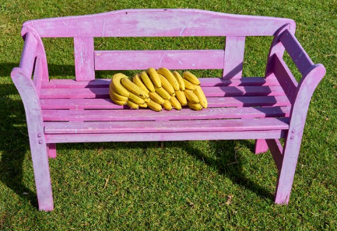
Waarom een voedselbank?
Mindmap oefening in 4-6-tallen. Schrijf op een A-4 per groep:
Wat komt er in je op bij het woord Voedselbank?

Slide 3
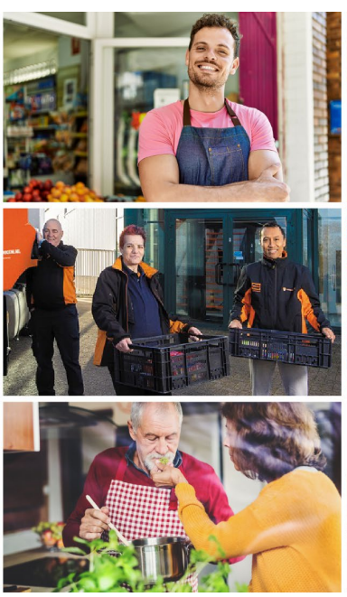
Hoe komt het dat mensen de voedselbank niet weten te vinden?
> 540.000 mensen leven in Nederland in armoede
> 150.000 mensen worden jaarlijks door de voedselbanken geholpen
Dit betekent: ongeveer 400.000 mensen nog onder de radar
Het kan iedereen overkomen. Je kan gewoon pech hebben in het leven en je mag hulp vragen.
Doel van de Voedselbank: eerst een gevulde koelkast en broodtrommel, daarna kijken we samen naar de juiste hulp.
Bron: https://www.cbs.nl/
Notes:
Hoe kunnen we drempels wegnemen?
Duidelijke informatie
Wegnemen van vooroordelen
Welkom heten
Gratis boodschappen meegeven

Slide 4

Wist je dit?
1 op de 9 kinderen leeft in Nederland in armoede
Bron: www.kinderombudsman.nl
Notes:
Je ouders hebben dan te weinig geld om bijvoorbeeld eten, drinken of kleding voor je kopen. Ook kan het zijn dat je geen lid kunt worden van een sportclub, niet mee kan op schoolreisje of er geen geld is om je verjaardag te vieren.

Slide 5
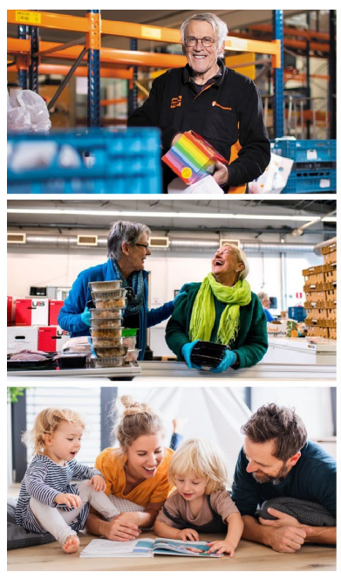
Agenda
Je bent welkom
De organisatie
Voedselveiligheid voorop
Armoede in Nederland
Indrukwekkende aantallen
Donateurs, partners & voorbeelden van samenwerking
Wat kan jij doen?
Vragen

Slide 6

Je bent welkom als je het zelf even niet redt.
Wij helpen door gratis voedsel te geven dat wij ontvangen van onze voedseldonateurs.
Dit zijn supermarkten, fabrikanten en groente- en fruittelers waarmee we samen ook voedselverspilling tegengaan.

Slide 7
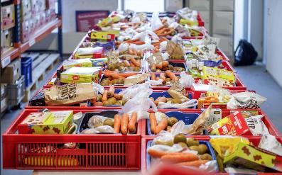
De organisatie
Voedselbanken Nederland (VBN) is een vereniging van stichtingen
Eerste voedselbank in 2002 in Rotterdam
> 178 Voedselbanken met meer dan 14.000 vrijwilligers
Democratische structuur met een Algemene Ledenvergadering als het hoogste orgaan
10 regionale distributiecentra

Slide 8
Onze kernwaarden Doelstellingen
Iedereen is welkom
Alleen met vrijwilligers
Voedsel gedoneerd en tegen verspilling
Voedsel is gratis, veilig en zo gezond mogelijk
Eerlijk, neutraal en onafhankelijk
Transparant in onze verantwoording
Meedenken over andere hulp
Bieden van directe voedselhulp
aan de armste mensen
Voorkomen van verspilling
van goed voedsel

Slide 9
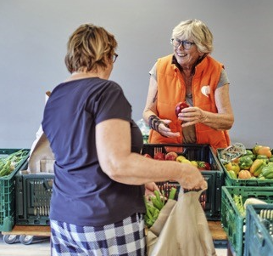
Voedselbank [locatie]
Opgericht:
Wat kengetallen:
  Xx aantal klanten = xx aantal voedselpakketten per week
  Xx aantal vrijwilligers
Werkwijze:
  Winkel, afgiftepunt
  Wanneer afhalen/ winkelen
Werken samen met:
Waar we trots op zijn:
Onze belangrijkste donateurs:
Zelf aanvullen

Slide 10
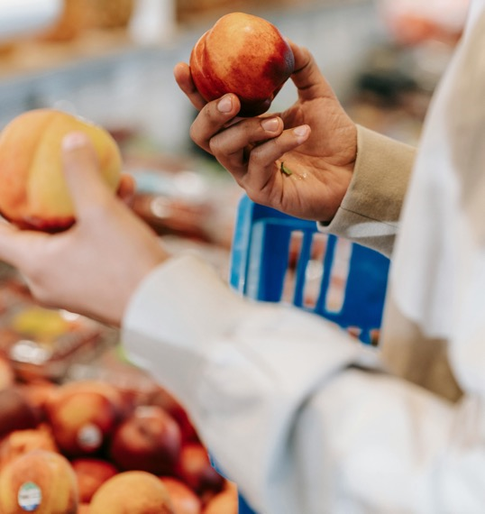
Voedselveiligheid voorop
Voedselveiligheid is het allerbelangrijkst!
Producten moeten op de juiste wijze worden ontvangen, opgeslagen en uitgegeven.
De Nederlandse Voedsel- en Waren Autoriteit (NVWA) heeft speciaal voor de voedselbanken in Nederland een document opgesteld.
Al onze voedselbanken en distributiecentra zijn GROEN gecertificeerd.
We voeren jaarlijks steekproeven uit om de kwaliteit en veiligheid blijvend te borgen.

Slide 11
Armoede in Nederland
Definitie van armoede
Mensen zijn arm wanneer ze gedurende langere tijd niet de middelen hebben voor de goederen en voorzieningen die in hun samenleving als minimaal noodzakelijk gelden (SCP).
(Voedsel)armoede = gebrek aan toegang voor voldoende gezond voedsel

Slide 12

Hoe kan het komen dat je hulp nodig hebt van de Voedselbank?
Geen werk meer
Schulden
Te laag inkomen
Gevlucht
Gescheiden
Lang ziek

Slide 13
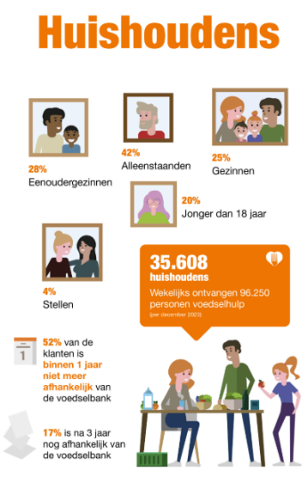
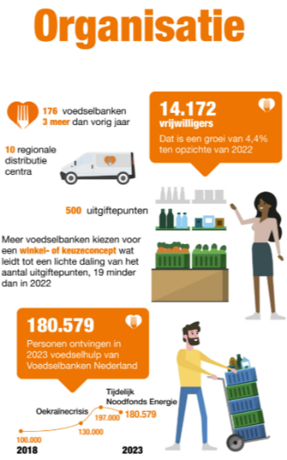

Indrukwekkende aantallen
Notes:
Optionele opdracht: zoek op site van Voedselbank Nederland antwoorden op de vragen:
Hoeveel huishoudens ontvangen wekelijks voedselhulp?
Hoeveel voedselbanken zijn er ongeveer in Nederland?
Welke organisatie zorgt voor groente en fruit voor de voedselbanken?

Slide 14

Donateurs en partners
Het werk van de voedselbanken wordt mede mogelijk gemaakt dankzij de onvoorwaardelijke steun van onze partners in het hele land en de vele lokale donateurs!
Goederen (voedsel en overige producten)
Geld
Diensten
Super waardevol!

Slide 15




Voorbeelden van samenwerking
De laatste pluk - project van de Nederlandse Uitdaging
Bekijk het filmpje en doe mee met de laatste pluk! https://youtu.be/J-lCEbKTjJQ
Albert Heijn organiseert de tweejaarlijkse actie ‘Op een lege maag kun je niet leren’ samen met Voedselbanken in Nederland.
De Groente & Fruitbrigade ontvangt partijen buitenbeentjes en overschotten van telers of handelaren. Op 3 locaties wordt alles gecontroleerd en herverpakt. Via de distributiecentra worden de verse producten verdeeld over de voedselbanken. Zo ontvangen klanten wekelijks vers groente en fruit!

Slide 16
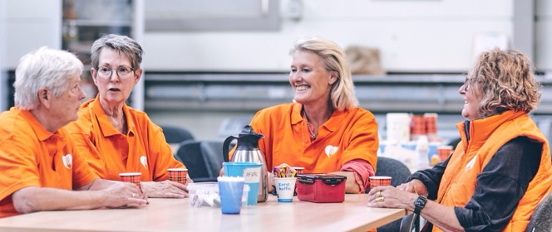
Hoe kan jij helpen?
Vrijwilligerswerk
Inzamelingsacties
Sponsorloop
Onderwerp nodig voor een debat, spreekbeurt, profielwerkstuk? Denk dan eens aan:
  Rol voedselbanken in Nederland
  Armoede in Nederland
  Voedselverspilling
  Vrijwilligerswerk
Vanaf vandaag ben jij onze beste boodschapper!

Slide 17

Vragen?

Slide 18

Bedankt voor je aandacht
www.voedselbankennederland.nl

Slide 19
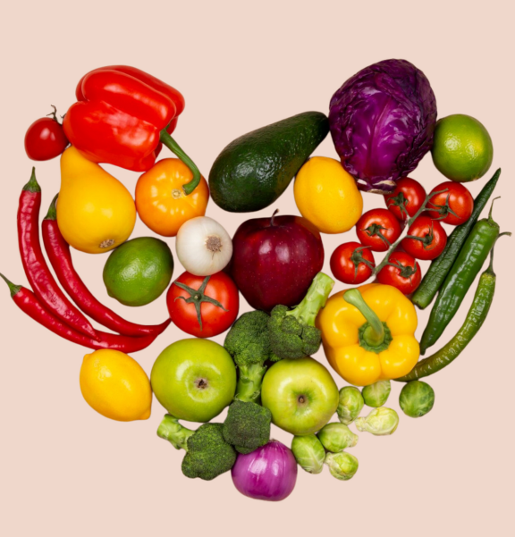
Extra sheets
www.voedselbankennederland.nl

Slide 20
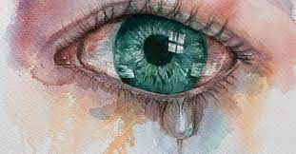

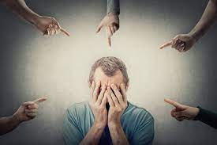
Gespreksvraag
Eten krijgen van de voedselbank.
Hoe zou dat voelen?

Slide 21

Hoe vaak krijg je eten van de Voedselbank?
1x per week
Voor ongeveer 3 dagen

Slide 22

Wat is het normbedrag?
We kijken naar het geld dat je overhoudt nadat je je vaste lasten hebt betaald. Vaste lasten zijn:
Huur of hypotheek
Gas, stroom en water
Noodzakelijke zorgkosten zoals medicijnen of vervoer door ziekte of handicap
Extra kosten voor kinderopvang
Kosten voor noodzakelijk woon-werkverkeer
Aflossing van schulden
Normbedragen per maand (2025):
Als je deze kosten aftrekt van je inkomen blijft er een bedrag over voor boodschappen en kleding. Is dit bedrag lager of maar iets hoger dan het ‘normbedrag’. Dan is de kans groot dat je welkom blijft.

Slide 23
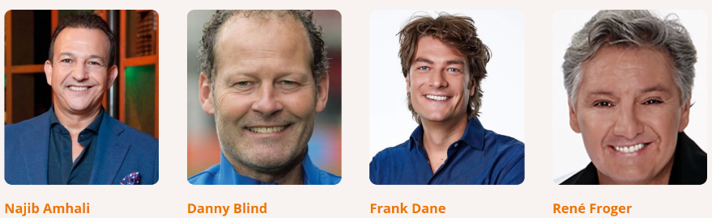
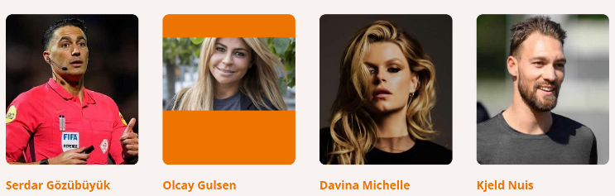
Onze ambassadeurs
helpen om bekendheid te geven aan het werk van de voedselbank.
Notes:
Toolkit Onze Ambassadeurs

Slide 24
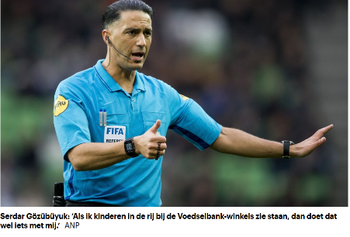

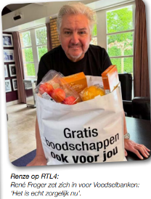
Voorbeelden van ambassadeurs
https://www.soupalicious.nl/#najib-video

Slide 25
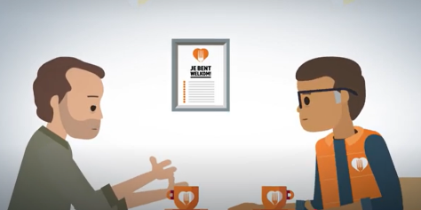
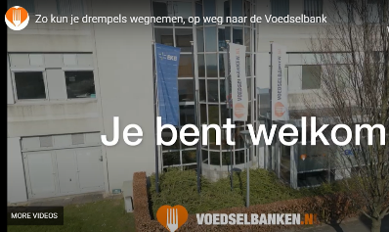
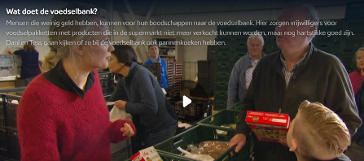
Filmpjes
https://youtu.be/nnLWZ12ER5A?si=JFBVQXxs0SskJZqz
https://youtu.be/4czBOV5q9lM
Wat doet de voedselbank? | Schooltv
Notes:
Toolkit:
Filmpje Jelle (lagere school)
Filmpje Onder de Radar (middelbare scholen)

